Slide 1
ARCHITECTURE LOGICIELLE
Le modèle MVC
Le modèle MVVM

Slide 2
generalites

Slide 3
Le besoin
Les applications devenant de plus en plus grosses, les concepteurs et informaticiens ont de nouveaux problèmes et besoins :
La lisibilité
La maintenance
L’efficacité du codage (pas de l’application, ce n’est pas le moment)
La modularité

Slide 4
Structure Logique
Visuel + interaction avec les utilisateurs
Clients lourds, riches ou légers (voir Architecture Physique)
Présentation
M
V
C
Gère les actions utilisateurs
Gère l’enchainement des vues
Appel les services (use-cases fonctionnels)
Contrôleur
Répond au cahier des charges fonctionnel
Gère les appels aux objets du domaine
Gère l’intégrité, la sécurité, les transactions
Services
Domaine
Les objets métiers
La gestion de la transaction SGBD
DAO (Data Access Object)
La gestion de la transaction SGBD
La base de données
Persistance

Slide 5
Le modèle MVC
Présentation
Vue
Contrôleur
Contrôleur
Services
Domaine
Modèle
Persistance

Slide 6
Erreur commune :
Vue
Contrôleur
Modèle
On voit souvent des schéma de MVC faisant dialoguer la vue directement avec le modèle.
Il s’agit d’une erreur de conception car dans ce cas, on casse le modèle défini en couche.
Le modèle étant cassé, la couche contrôleur ne centralise pas toutes les interactions,
Implique un mélange des concepts, amenant l’application à devenir instable.
C’est pas beau et très discutable. Donc, pas de ça chez nous!

Slide 7
Une vue = plusieurs évènements
Vues
Utilisateur
Vue _{n}
Vue _{n}
Vue _{n}
Evénement
Evénement
Evénement _{n}
Contrôleurs
Contrôleur 1
Contrôleur 4
Contrôleur _{n}
Modèle
Classemétier
ORM
DAO
DAL
Base
MySQL
Classemétier
ORM
DAO
DAL
Base
MySQL
Classemétier
ORM
DAO
DAL
Base
MySQL
Classemétier
ORM
DAO
DAL
Base
MySQL

Slide 8
Vocabulaire
La DAL (Data Access Layer) : couche abstraction de données, c’est ce qui permet à un même langage d’ouvrir des sessions sur des SGBD différents. Bref, il s’agit de l’accès physique aux bases.
Le DAO (Data Access Object) : objet d’accès aux données, il s’agit des classes qui représentent les différentes tables de la base.
L’ ORM (Object / Relation Mapping) : Mapping objet / relationnel, il s’agit plutôt des classes qui représentent les tables issues des associations entre classes du MCD

Slide 9
ZOOM : la DAL
La DAL permet d’accéder aux données (noSQL, SGBDR,CSV, fichier texte, …)
La DAL permet surtout d’abstraire les différentes formes d’accès aux données
Exemple ci-contre : plusieurs sources de données.
En général : une classe DAL par entité (en terme d’analyse)
DAL
C1
DAL
C2
Base
MySQL
compta
Machine A
Machine B
Machine C
DAL
C3
Base
Microsoft Server
marketing

Slide 10
ZOOM : la DAO
Permet de remettre un objet « propre » à l’ORM lorsque les données permettant de construire les objets de la DAO sont dispersées et/ou hétérogènes.
ORM C1
DAO
C1
DAL
C1
ORM
C2
DAO
C2
DAL
C2a
Base
MySQL
compta
Machine D
Machine A
Machine B
Machine C
DAL
C2b
Base
Microsoft Server
marketing

Slide 11
ZOOM : l’ORM
L’ORM récupère les données de la DAO à qui il correspond (la même entité)
Si la classe fait référence à un objet d’une autre classe (une association en UML), l’ORM demande à l’ORM correspondant (mais surtout pas à la DAO de la classe cible).
Classemétier
C1
ORM C1
DAO
C1
DAL
C1
…
Classemétier
C2
ORM
C2
DAO
C2
DAL
C2a
…
Machine D
…
DAL
C2b

Slide 12
Architecture exemple
Un blog avec posts et commentaires
Architecture 3-tiers pour le web
Poste client
Serveur web
Serveur MyQSL
Architecture 3-tiers pour Java (modulable)
Un serveur MySQL
Un serveur d’objets (JVM + RMI)
Un client lourd (JVM + RMI)

Slide 13
Pour le web Browser-http server
PHP

Slide 14
Difficultés et particularités
La difficulté de créer un MVC pour php tient dans le fait qu’il y a un passage entre la vue HTML (totalement procédural) et le monde objet de Php.
Il faut donc ajouter un « adaptateur » php procédural pour passer du HTML au Php objet.
Traditionnellement, un contrôleur gère plusieurs évènements liés à une même vue. Mais on peut faire un contrôleur par évènement

Slide 15
Client HTML
browser
PHP procédural
PHP objet
PHP objet
Driver ODBC
+SGBD
index
Lance la vue
Accueil
Vue
Ctrl
Accueil
Click
PHP
Ctrl
Accueil
Billet
afficherAccueil()
getBillets
id=?
SGBD
afficherBillet($id)
Submit :
auteur=?, contenu=?, id=?
Ctrl
Billet
Click
PHP
Ctrl
Billet
Commentaire
afficherBillet($id)
getCommentaire
Billet
Vue
commenter($auteur,
$com,
$idBillet)
Commenter
Lance la vue
browser
Serveur web
Serveur BD

Slide 16
Exemple
L’exemple est un blog avec des articles. Rien de bien difficile mais qui demande une organisation.
Le code est disponible dans le dossier exMVC, lancer un serveur web, copiez le code (y compris le dossier exMVC) dans : c:/Program/wamp/www/
Répondez aux questions suivantes :
A quel moment sont instanciés les objets

Slide 17
Contrôleur général
Avoir un contrôleur PHP par contrôleur « objet » n’est pas obligatoire. On remplace souvent tous ces contrôleurs PHP par un seul « contrôleur principal PHP » qui route les appels vers le bon contrôleur objet (par des appels de méthode).
Du coup, on est obligé de passer un paramètre de plus dans les _GET (action), pour identifier quelle action sera traitée.
Ce n’était pas forcément le plus pédagogique, mais maintenant, vous pouvez le comprendre.
Ceci étant, c’est moins lisible, si j’étais chef de projet, je prendrais la première méthode, plus claire.

Slide 18
Client HTML
PHP procédural
PHP objet
PHP objet
Driver ODBC
+SGBD
index
Lance la vue
Accueil
Vue
Ctrl
Accueil
Click
PHP
Ctrl
Accueil
Billet
afficherAccueil()
getBillets
action = ‘onClickBillet’
id=?
SGBD
afficherBillet($id)
Submit :
action=‘commenter’,
auteur=?, contenu=?, id=?
Ctrl
Billet
Commentaire
afficherBillet($id)
getCommentaire
Billet
Vue
commenter($auteur,
$com,
$idBillet)
Commenter
Lance la vue
browser
Serveur web
Serveur BD

Slide 19
Pour langage oriente objets applications lourdes
JAVA

Slide 20
Le MVC en Java
Le MVC en Java ne fonctionne pas exactement de la même façon que pour PHP
Il n’y a pas d’adaptateur Procédural/Objet comme pour PHP
1 contrôleur gère 1 évènement

Slide 21
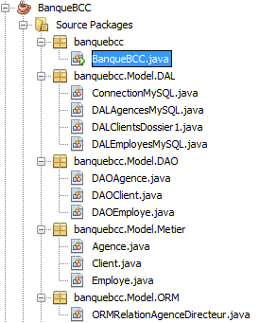
L’architecture de la couche Modèle pour une banque
La DAL (Data Access Layer)
La DAO (Data Access Object)
La couche métier
La ORM (Object Relation Mapping)

Slide 22
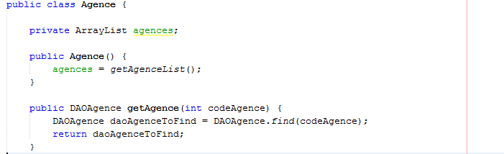
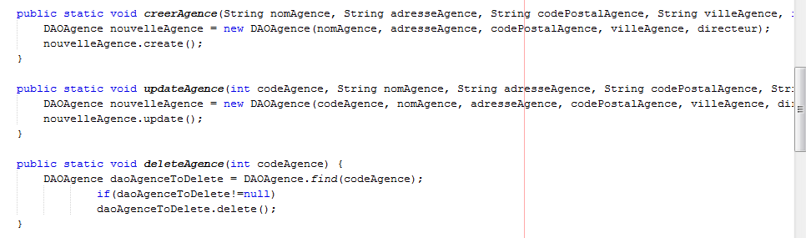
Métier : l’interface fonctionnelle
Responsabilités :
Etre appelés par les contrôleur pour rendre les services fonctionnels de l’application.
Effectuer les calculs et organiser les traitements vers la DAL.

Slide 23
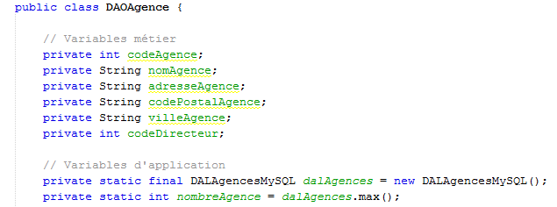
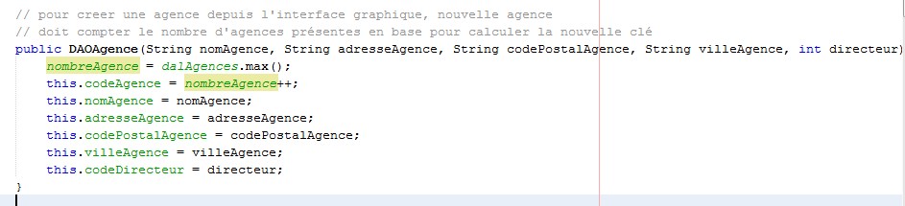
DAO : créer les objets base de données
Responsabilités :
Etre le représentant d’un enregistrement dans le monde objet.
Faire le lien avec les objets de la DAL qui eux, sont responsables de l’accès à la base

Slide 24
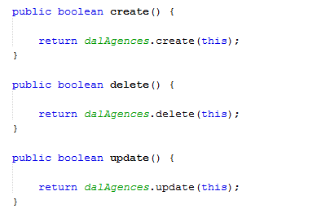
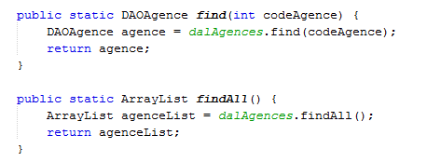
DAO : manipuler les objets base de données

Slide 25
ORM : les associations
public class ORMRelationAgenceDirecteur {
DALAgencesMySQL dalAgences;
public void changeDirecteur(DAOAgence agence, DAOEmploye directeur) {
agence.setCodeDirecteur(directeur.getCodeEmploye());
dalAgences.update(agence);
}
}

Slide 26
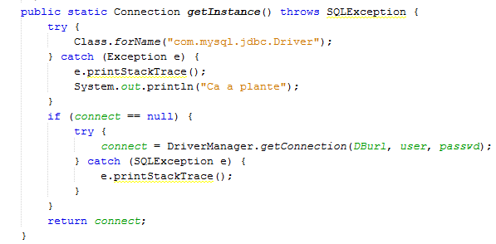
DAL : Obtenir une connexion
Le mot clé static indique que la variable, donc la connexion est unique pour tous les objets.
Responsabilités :
Gérer les connexions.
Effectuer les requêtes SQL vers la base de données.

Slide 27
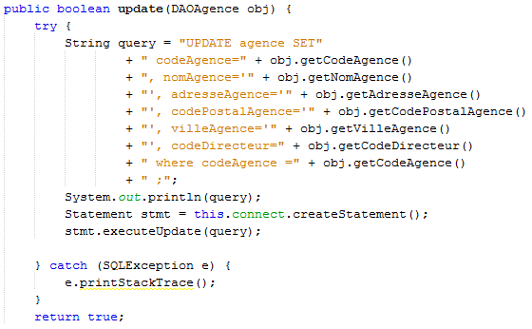
DAL - exemple : mise à jour d’une agence

Slide 28
Exemple du blog
Dans la diapo suivante se trouve le schéma de l’application du blog vue en PHP.

Slide 29
Java Swing
- interfaces
Java Event
- Contrôleurs
Java core
- Métiers
Java core
- DAO/ORM
Java JDBC
- DAL
Driver ODBC
- SGBD
Accueil
Vue
Ctrl
Accueil
openPost
Liste
Billets
Billet
DAO
Billet
DAL
MySQL
Click sur Post
SGBD
Ctrl
Click
Accueil
Click sur
« Accueil»
Liste Commentaires
CommentaireDAO
CommentaireDAL
MySQL
Billet
Vue
Click sur
« Ajouter
commentaire»
Ctrl
Billet
addCom
Client lourd : JVM
Serveur RMI - JVM
Serveur BD

